Slide 1
Základní škola a Mateřská škola Zákupy, příspěvková organizace
Přírodověda 5. ročník
Sluneční soustava Cíl: Seznámit žáky se základními informacemi o sluneční soustavě Časový nárok : 30 min. Pomůcky : IT Tabule, Internet Metodické pokyny k využití : Výkladová část hodiny Datum vzniku VM : listopad 2011
Zpracovala : Mgr. Marcela Kopřivová

Slide 2
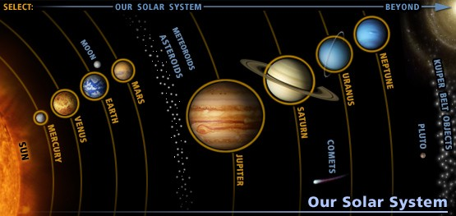
Sluneční soustava
systém tvoří především 8 planet se svými měsíci (přes 150 měsíců)
trpasličí planety (planeta Ceres, plutoidy – Pluto)
planetky
komety
meteroidy
prach a plyn

Slide 3
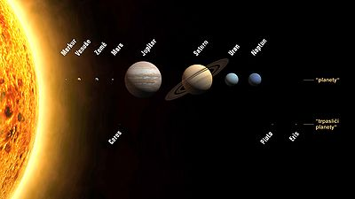
Sluneční soustava

Slide 4
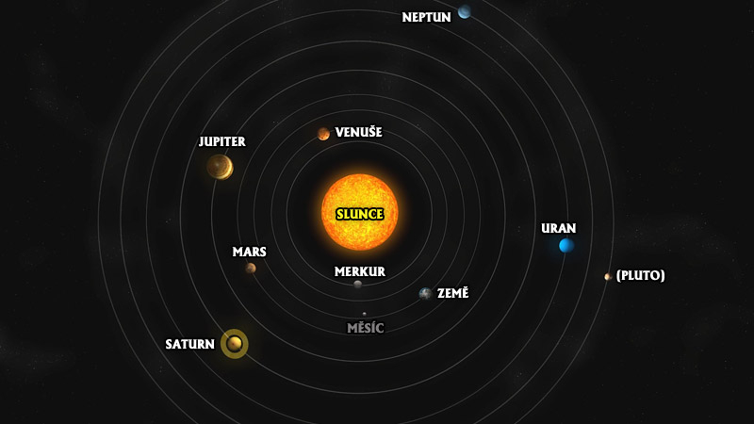
Sluneční soustava

Slide 5
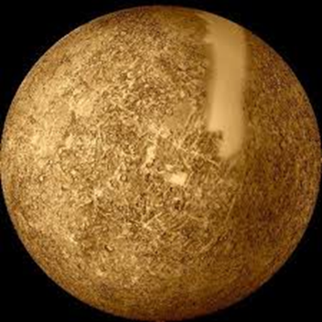
Merkur
nejbližší planeta ke Slunci
nejmenší planeta Sluneční soustavy
kamenný povrch s krátery
Velikost (průměr): | 4 879 km
Oběh: | 88 dní
Teplota: | 430°C, - 180°C
Rotace kolem vlastní osy: | 58 dní

Slide 6
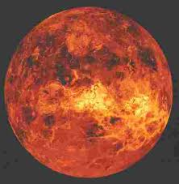
Venuše
dobře pozorovatelná před nebo po západu Slunce, a proto jí říkáme Jitřenka nebo Večernice
velmi podobná Zemi, proto je nazývána „sesterskou planetou Země“
má oblačnost(oxid uhličitý)
Velikost (průměr): | 12 104 km
Oběh: | 225 dní
Teplota: | 482°C
Rotace kolem vlastní osy: | 243 dní

Slide 7
Země
jediná planeta, kde je život
atmosféra obsahuje kyslík
nachází se na ní kapalná voda
je nazývána modrou planetou
má přirozenou družici – Měsíc
Velikost (průměr): | 12 756 km
Oběh: | 365 dní
Teplota: | 15°C
Rotace kolem vlastní osy: | 24 hodin

Slide 8
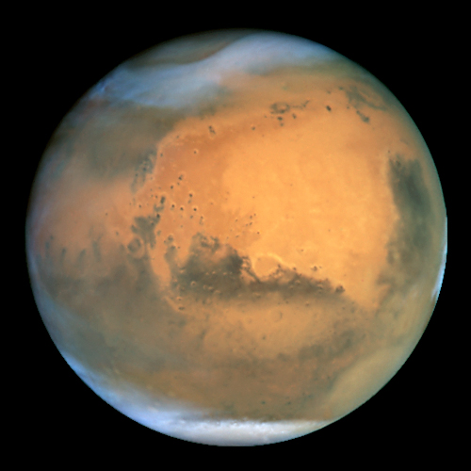
Mars
červená planeta, pokrývá ji rezavý železný prach
není zde tekoucí voda, pouze led, ten tvoří bílé polární čepičky
mohli by zde v budoucnu přistát lidé
Velikost (průměr): | 6 794 km
Oběh: | 1 rok 321 dní
Teplota: | -50°C
Rotace kolem vlastní osy: | 24 hodin, 37 minut

Slide 9
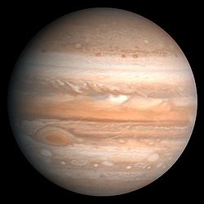
Jupiter
největší planeta sluneční soustavy
má více než 60 obíhajících měsíců
hustá atmosféra vytváří různě barevné pásy a skvrny (atmosférické bouře)
řazen mezi „plynné obry“
Velikost (průměr): | 142 984 km
Oběh: | 11 let 314 dní
Teplota: | -130°C
Rotace kolem vlastní osy: | 9 hodin, 50 minut

Slide 10
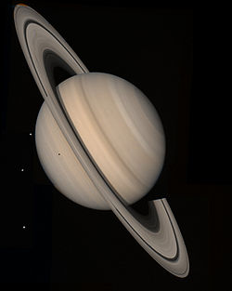
Saturn
nemá pevný povrch (pevné jádro, tekutý vodík, hustá atmosféra) – „plynný obr“
obklopen soustavou prstenců, které jsou tvořeny miliony třpytících se kamenitých a ledových úlomků
Velikost (průměr): | 120 536 km
Oběh: | 29 let 168 dní
Teplota: | -185°C
Rotace kolem vlastní osy: | 10 hodin, 14 minut

Slide 11
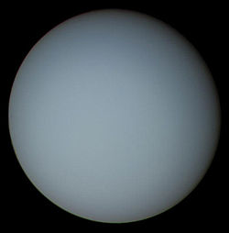
Uran
chladná zelenomodrá planeta
není na noční obloze vidět pouhýma očima, byla objevena pomocí dalekohledu
kamenné jádro, ledový plášť, plynný obal – „plynný a ledový obr“
Velikost (průměr): | 51 118km
Oběh: | 84 let 3 dny 7 hod.
Teplota: | -220°C
Rotace kolem vlastní osy: | 17 hodin, 14 minut

Slide 12
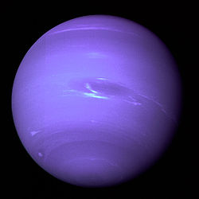
Neptun
nejmenší z „plynných obrů“(vešlo by se do něj 60 zeměkoulí)
kamenné jádro, led, tekutý čpavek, atmosféra z plynů – „plynný a ledový obr“
Velikost (průměr): | 49 528 km
Oběh: | 164 let 285 dní
Teplota: | -215°C
Rotace kolem vlastní osy: | 16 hodin

Slide 13
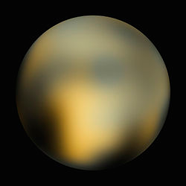
Pluto
devátá planeta byla v roce 2006 vyškrtnuta ze seznamu planet
řadí se mezi plutoidy - objekty podobné planetám, které obíhají kolem Slunce větší vzdálenosti než Neptun
Velikost (průměr): | 2 360 km
Oběh: | 248 let 157 dní
Teplota: | -230°C
Rotace kolem vlastní osy: | 6,4 dne

Slide 14
Literatura, odkazy
Přírodověda 5., učebnice pro 5.ročník základní školy, Matyášek J., Štiková V., Trna J., Nová škola, 2007
Přírodověda 5., pracovní sešit pro 5.ročník základní školy, Matyášek J., Štiková V., Trna , Nová škola, 2008
Soubor námětů, úkolů a zajímavostí k přírodovědnému učivu pro 5. ročník, Muhlhauserová H., Tiskárna Sládek Znojmo, 2005
Pracovní sešit k učebnici Přírodověda 5, Komanová E., Ziegler V., Scientia, 1999
http://cs.wikipedia.org http://upload.wikimedia.org/wikipedia/commons/thumb/9/90/NovaSlunecniSoustava.jpg/400px-NovaSlunecniSoustava.jpg http://upload.wikimedia.org/wikipedia/commons/thumb/9/93/MESSENGER_first_photo_of_unseen_side_of_mercury.jpg/600px-MESSENGER_first_photo_of_unseen_side_of_mercury.jpg http://upload.wikimedia.org/wikipedia/commons/thumb/b/bc/Venuspioneeruv.jpg/558px-Venuspioneeruv.jpg http://upload.wikimedia.org/wikipedia/commons/thumb/9/97/The_Earth_seen_from_Apollo_17.jpg/599px-The_Earth_seen_from_Apollo_17.jpg http://upload.wikimedia.org/wikipedia/commons/7/76/Mars_Hubble.jpg http://upload.wikimedia.org/wikipedia/commons/thumb/e/e2/Jupiter.jpg/600px-Jupiter.jpg http://upload.wikimedia.org/wikipedia/commons/thumb/b/b4/Saturn_%28planet%29_large.jpg/480px-Saturn_%28planet%29_large.jpg http://upload.wikimedia.org/wikipedia/commons/thumb/b/bb/Uranus.jpg/591px-Uranus.jpg http://upload.wikimedia.org/wikipedia/commons/thumb/7/77/Neptune_Full_Disk_View_-_GPN-2000-000443.jpg/600px-Neptune_Full_Disk_View_-_GPN-2000-000443.jpg http://upload.wikimedia.org/wikipedia/commons/thumb/9/9a/Pluto-map-hs-2010-06-c180.jpg/600px-Pluto-map-hs-2010-06-c180.jpg http://www.pfa.estranky.cz/im g/picture/796/SluneciSoustava1A.jpg http://upload.wikimedia.org/wikipedia/commons/thumb/9/90/NovaSlunecniSoustava.jpg/400px-NovaSlunecniSoustava.jpg

